Slide 1
第一章 图形系统和模型

Slide 2
Chapter 1
1
Section
计算机图形学的应用

Slide 3
何谓“计算机图形学”？
Wiki: Computer graphics are graphics created using computers and, more generally, the representation and manipulation of image data by a computer with help from specialized software and hardware.
J. Foly et al.: Computer graphics includes the creation, storage, and manipulation of models and images of objects…Such models come from diverse and expanding set of fields including physical, mathematical, artistic, biological, and even conceptual(abstract) structures…Computer graphics today is largely interactive: the user controls the devices, such as a keyboard, mouse, or touch-sensitive panel on the screen.
E. Angel: Computer graphics is concerned with all aspects of producing pictures or images using a computer.

Slide 4
计算机图形学主要内容
建模(modeling): deals with the mathematical specification of shape and appearance properties in a way that can be stored on computer.
渲染(rendering): is a term inherited from art and deals with the creation of shaded images from 3D computer models.
动画(animation): is a technique to create an illusion of motion through sequences of images.

Slide 5
计算机图形学相关内容
用户界面(user interface)
虚拟现实(virtual reality)
可视化(visualization)
图像处理(image processing)
三维扫描(3D scanning)

Slide 6
计算机图形学应用领域
信息显示（Display of information）
辅助设计（Design）
模拟与动画（Simulation and Animation）
交互界面（User Interfaces)

Slide 7
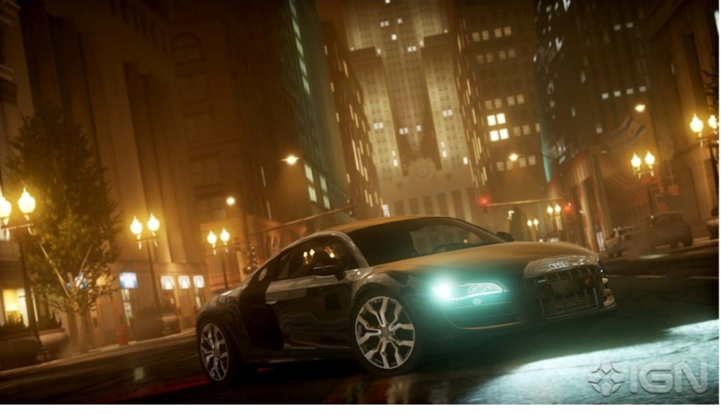
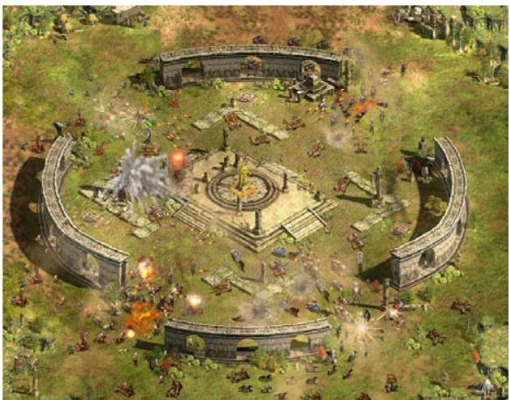
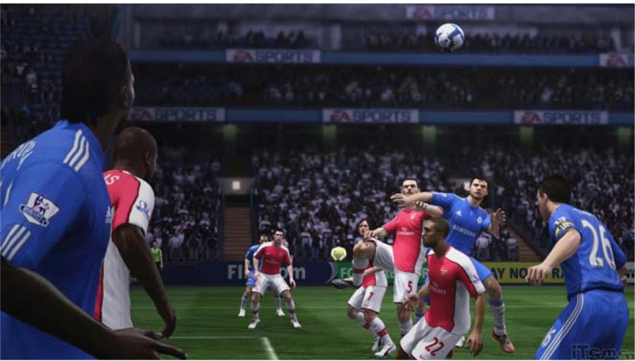
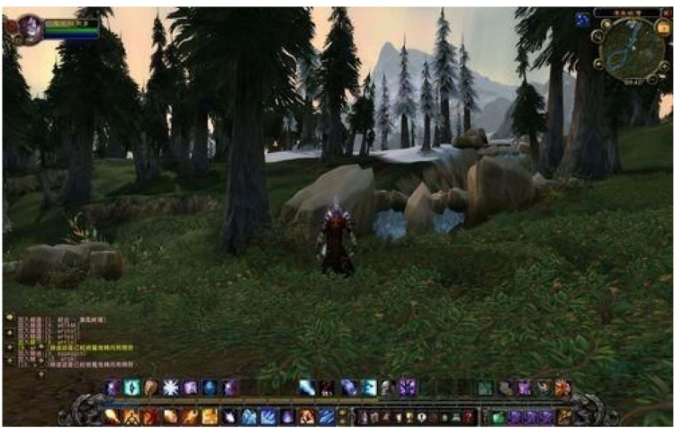
计算机图形学应用领域
娱乐（Entertainment）
电子游戏（Games）

Slide 8
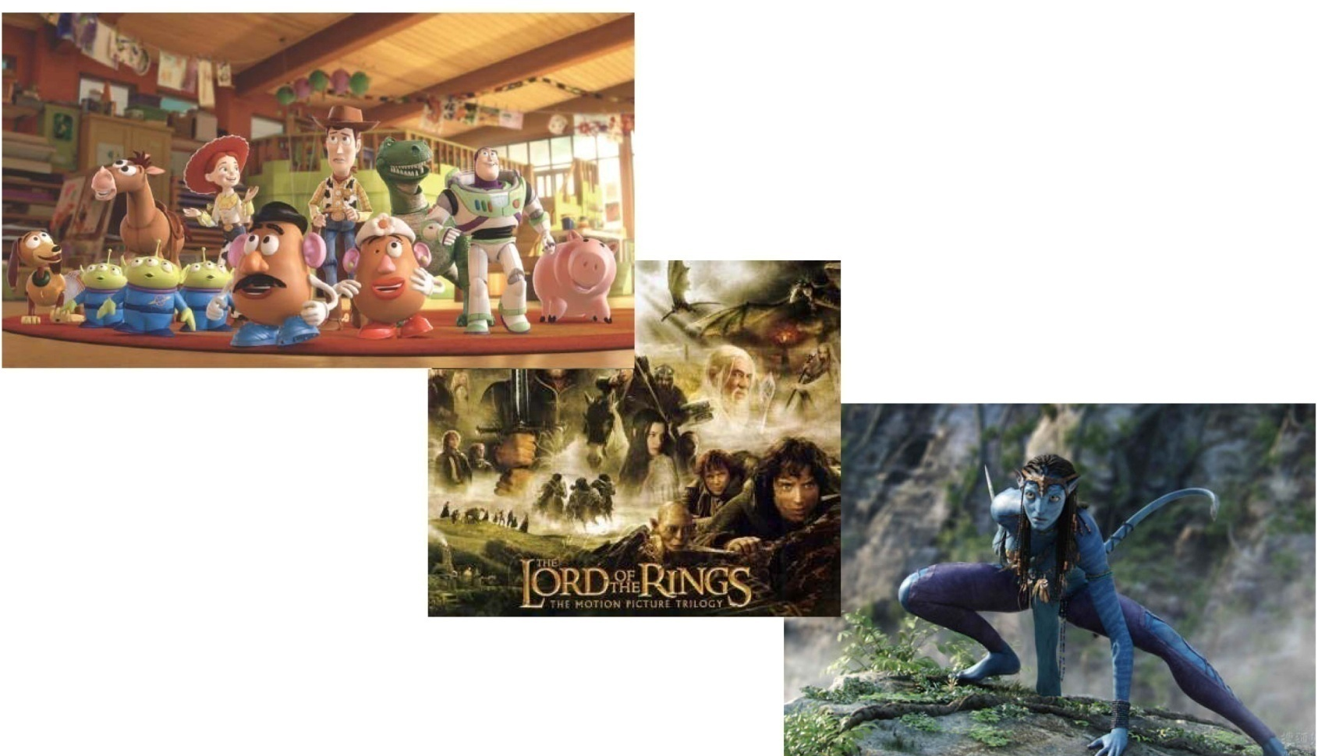
计算机图形学应用领域
娱乐（Entertainment）
电子游戏（Games）
动画长片、电影特效、3D电影

Slide 9
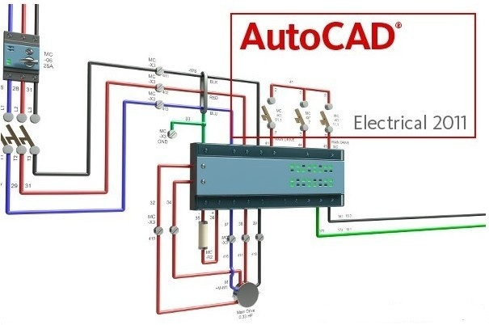
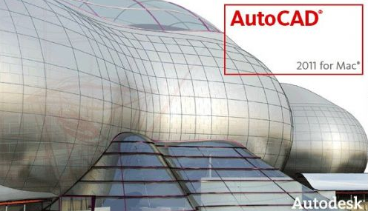
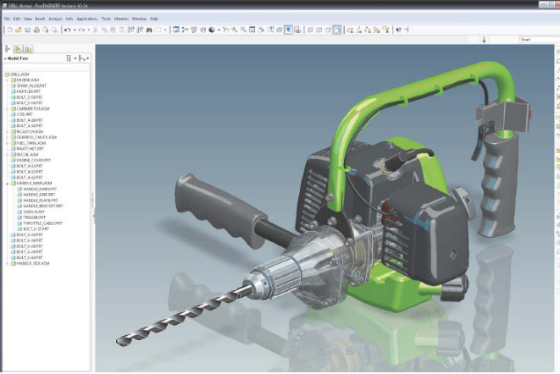
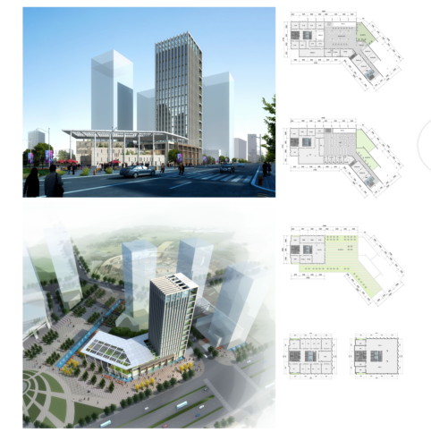
计算机图形学应用领域
计算机辅助设计（computer-aided design）
机械、建筑、电子等领域
NX(Siemens PLM)、CATIA、Pro/ENGINEER、AutoCAD等软件

Slide 10
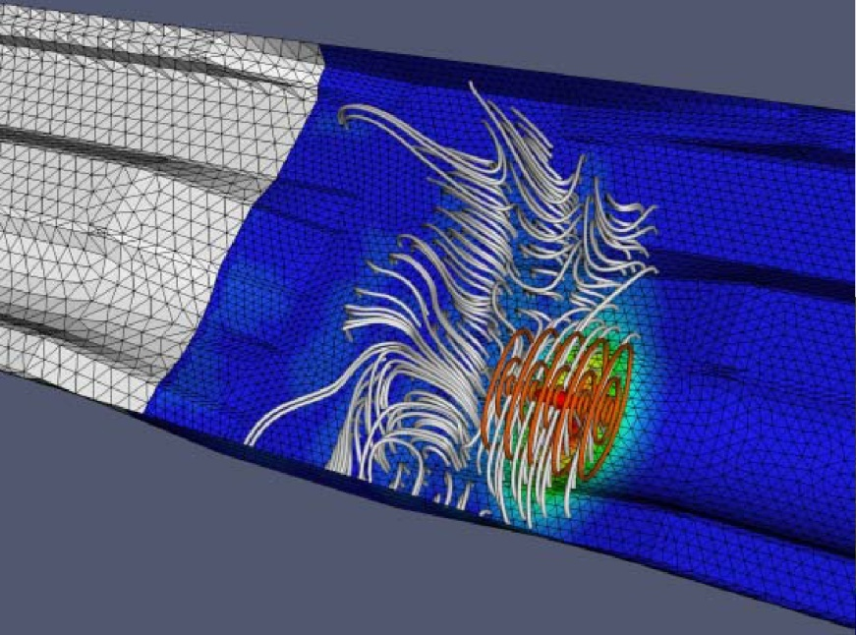
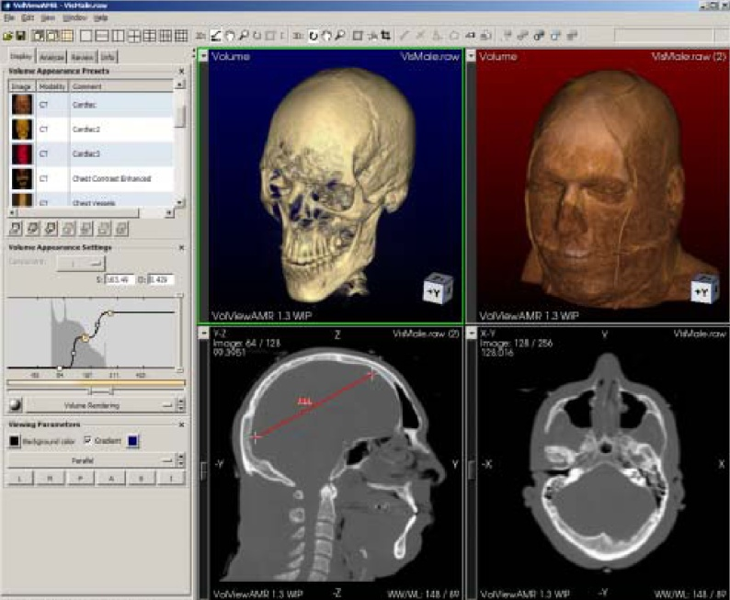
计算机图形学应用领域
可视化
科学、工程、医学等领域

Slide 11
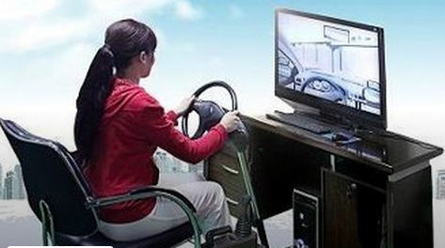
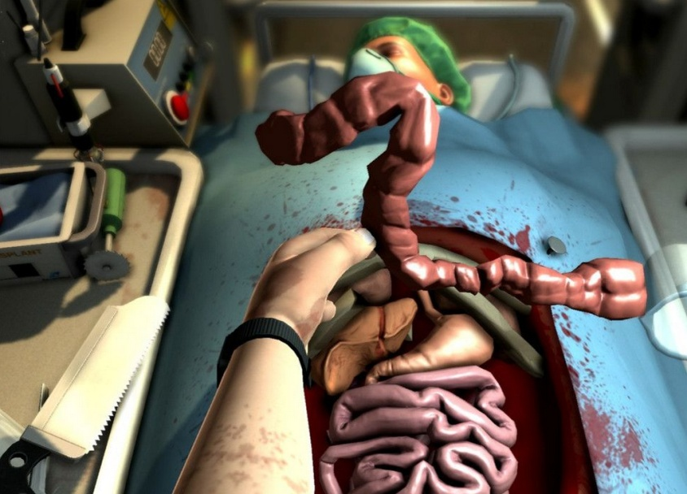
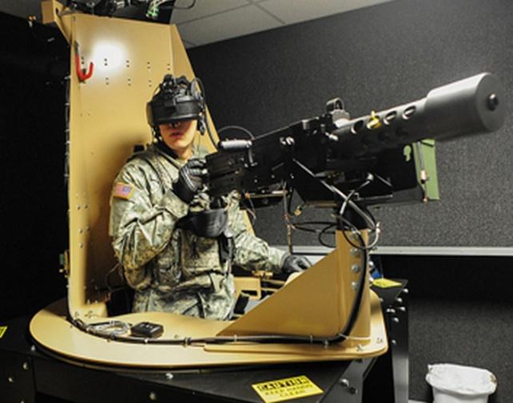
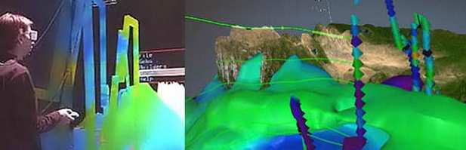
计算机图形学应用领域
可视化模拟与培训
医学、军事、教育等领域

Slide 12
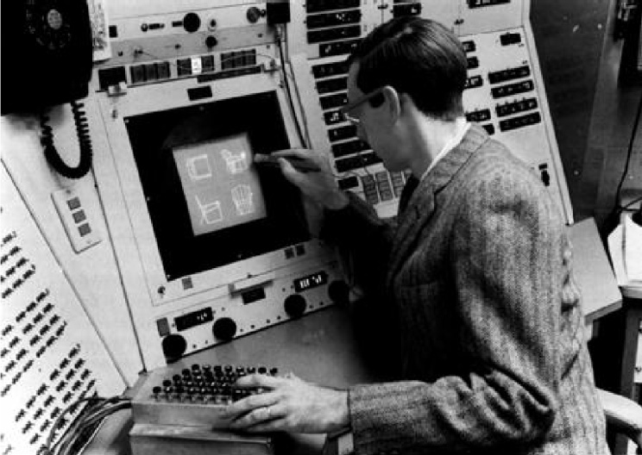

计算机图形学应用领域
图形交互式界面
操作系统、电子设备等
Ivan Sutherland, Sketchpad,
Light-pen, vector display,
Turing Award Winner 1988
Douglas Engelbart
Mouse

Slide 13
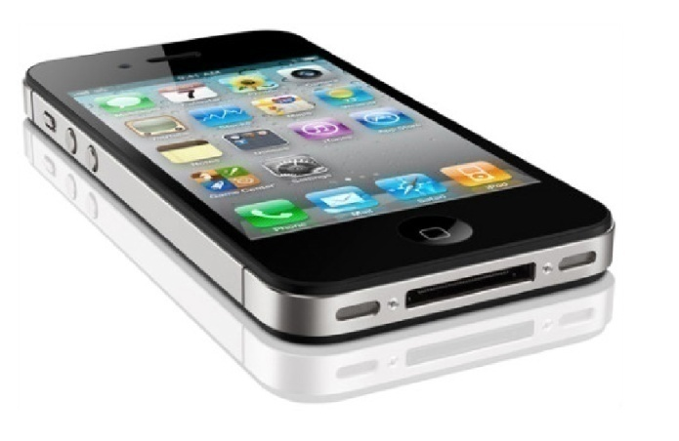
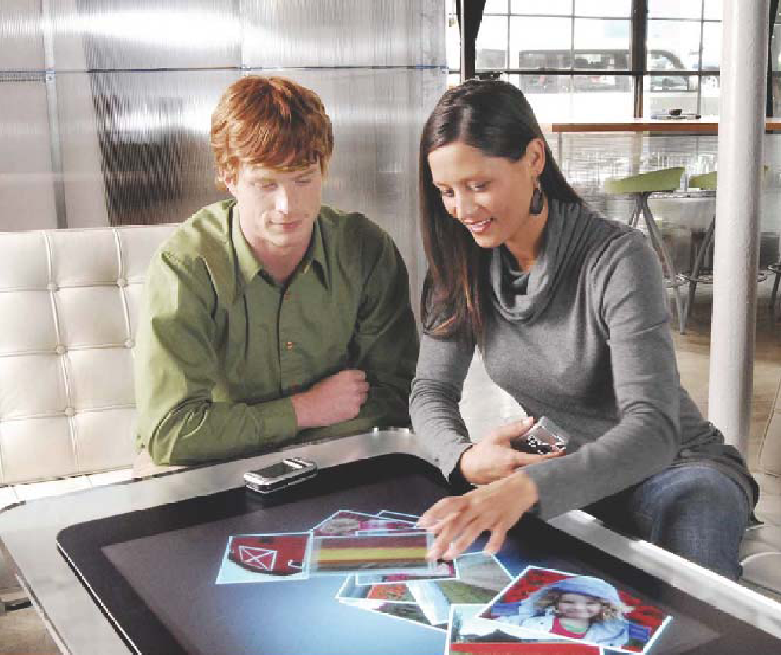
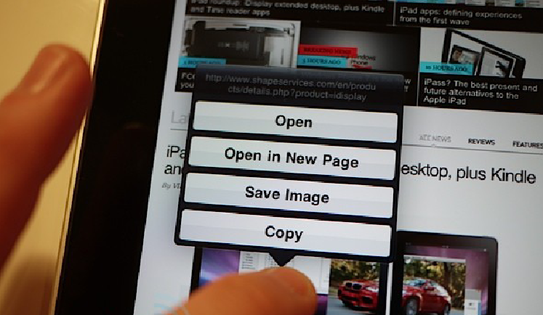
计算机图形学应用领域
图形交互式界面
操作系统、电子设备等

Slide 14
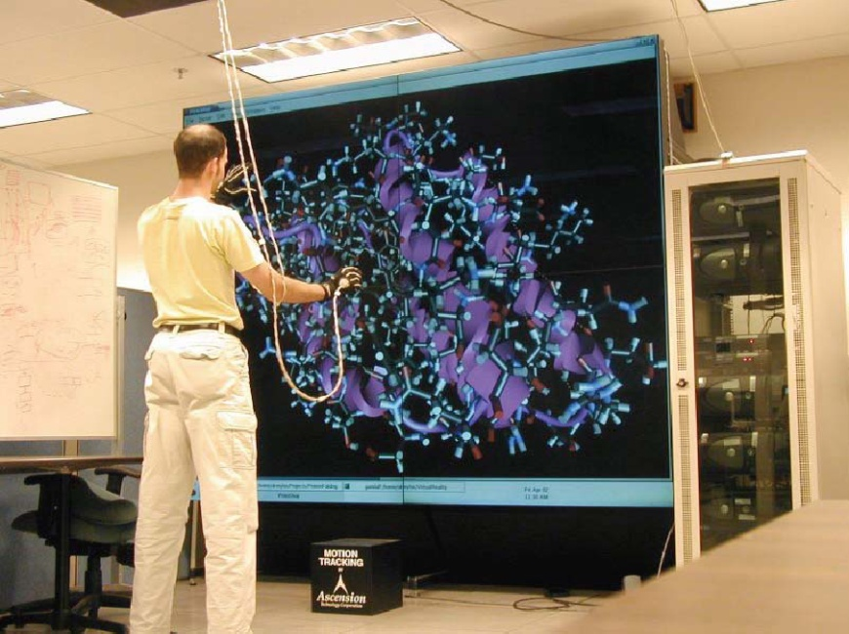
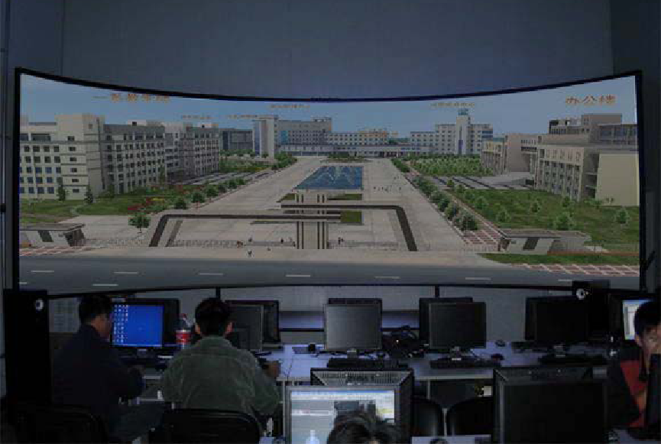
计算机图形学应用领域
虚拟现实
沉浸式用户界面

Slide 15
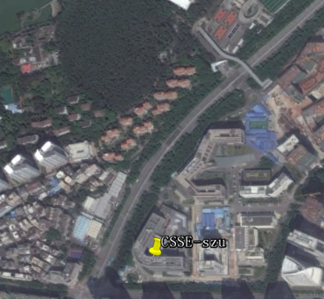
计算机图形学应用领域
数字媒体技术
多媒体计算机、多媒体服务器
网络化图形服务器
电子图书、杂志、报纸
图像、视频等共享（http://www.flickr.com/ ,http://www.youtube.com/,http://www.ku6.com/ ,http://www.facebook.com/, http://www.weibo.com 等）
虚拟世界（Google Earth, Second Life等）

Slide 16
Chapter 1
2
Section
图形系统

Slide 17
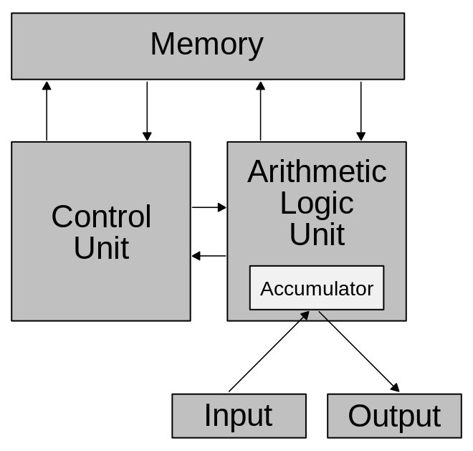
个人计算机系统简介（1/2）
冯诺依曼结构
Von Neumann Architecture describes a design architecture for an electronic digital computer with parts consisting of
a processing unit containing an arithmetic logic unit and processor registers
a control unit containing an instruction register and program counter
a memory to store both data and instructions,
external mass storage
input and output mechanisms.

Slide 18
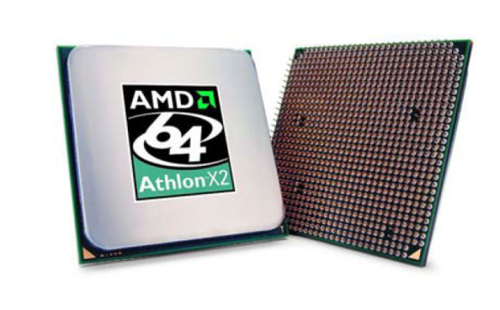
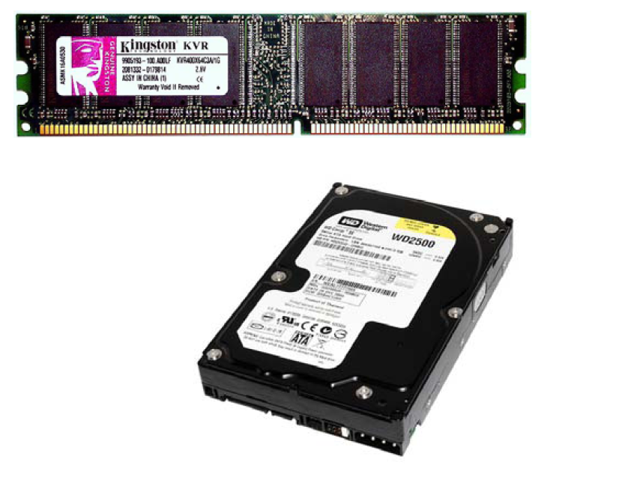
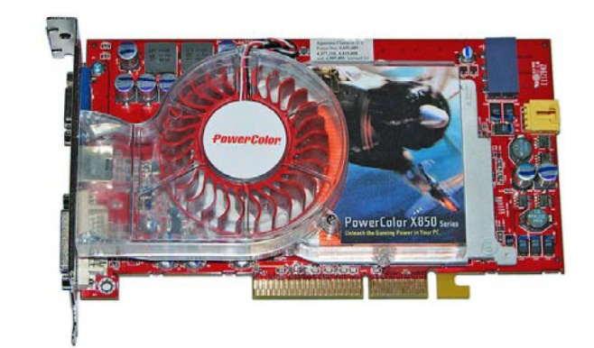
个人计算机系统简介（2/2）
Personal computer的组成（包括IBM-PC, Notebook or Laptop, Tablet PC, Pocket PC等)
CPU：中央处理器
Motherboard：主板
Main memory：内存
Hard disk：硬盘
Video card：视频卡
辅助设备：网卡、声卡等（现在一般集成在主板上）
输入设备：键盘，鼠标等
输出设备：显示器，音响等

Slide 19
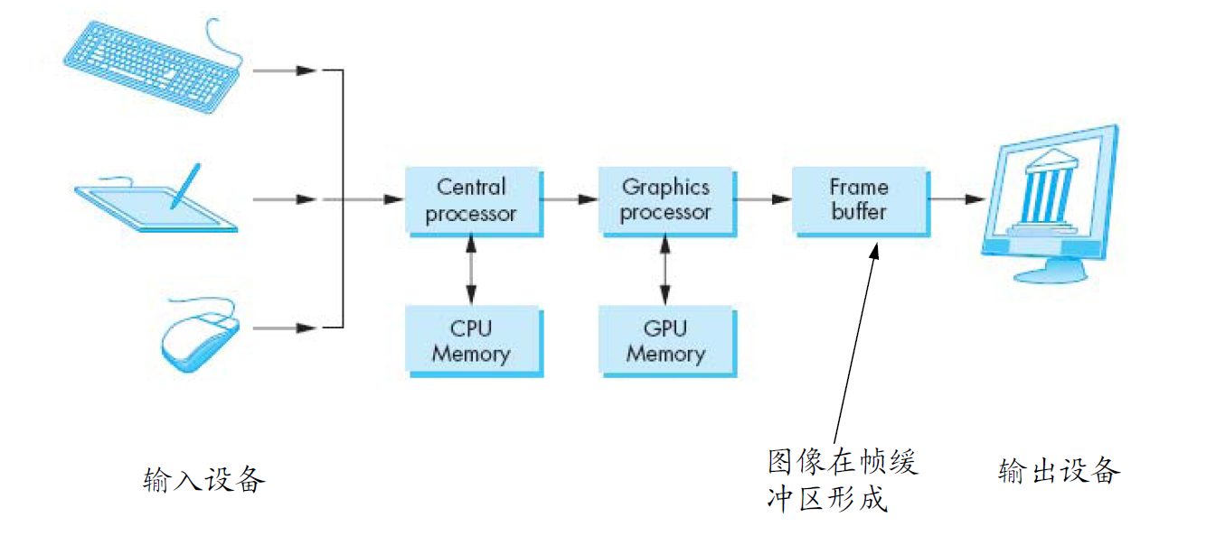
图形系统的基本构成

Slide 20
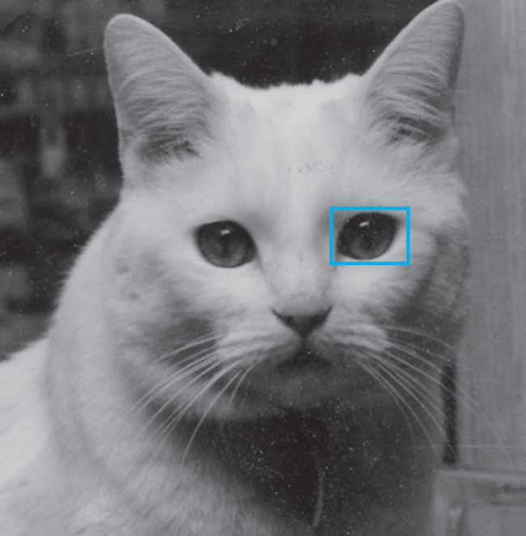
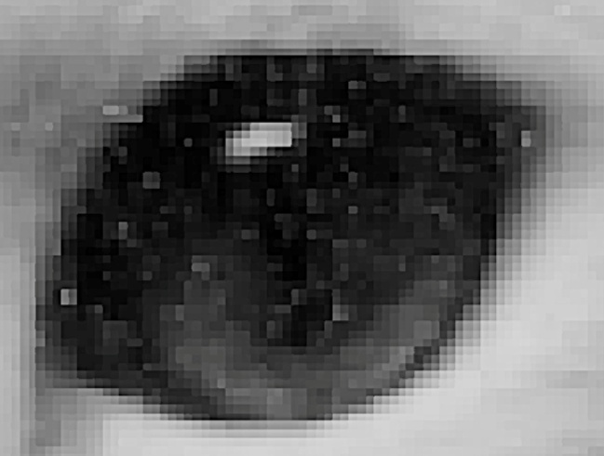
像素与光栅
像素（pixels）：图像的基本单元
光栅（raster）：像素的阵列

Slide 21
帧缓冲区
帧缓冲区（frame buffer）：存储屏幕上像素的颜色信息
分辨率（resolution）：帧缓冲区像素的个数
颜色深度：每个像素的位数
真彩色（true color）：24位， 2²⁴ 种颜色。也称为RGB-颜色，每个像素被赋予红、绿、蓝三基色颜色组（各8位）
真彩色（true color） ：32位，红、绿、蓝三基色颜色组（各8位）＋alpha组（8位）
光栅化（ rasterization or scan conversion）：几何实体转化为像素颜色和位置的过程
图像处理单元（Graphics Processing Units abbr.GPU）

Slide 22
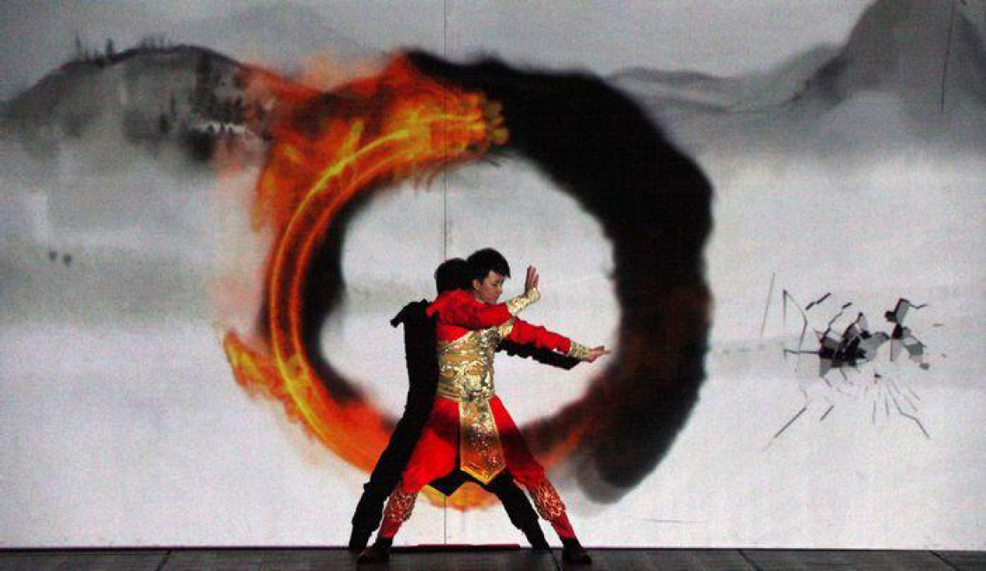
显示设备
平板显示器
LED/LCD显示器
等离子显示器
CRT显示器
激光打印机
喷墨打印机
三维打印机
2012年中央电视台春节联欢晚会上的《除夕》节目，舞台由180度三维全背景6600平米的巨型LED组成。另外，该晚会上萨顶顶的《万物生》节目，空灵的歌声加上360度全景显示的仙境般背景

Slide 23
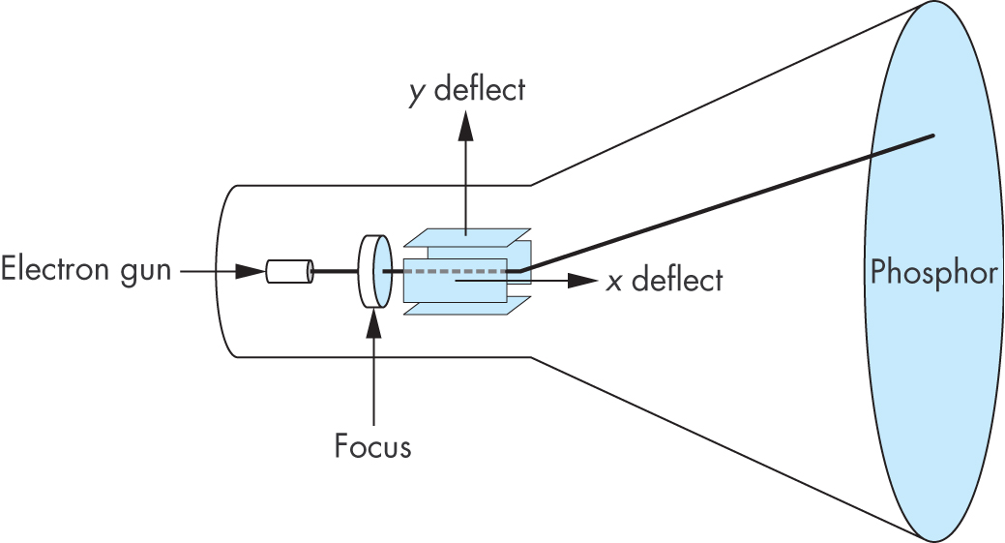
CRT显示器原理（1/2）
刷新式光栅扫描显示器：从帧缓冲区逐个取出像素并在屏幕上相应位置显示
刷新率（refresh rate，Hz）
隔行扫描与逐行扫描（interlaced scan, non-interlaced or progressive scan）

Slide 24
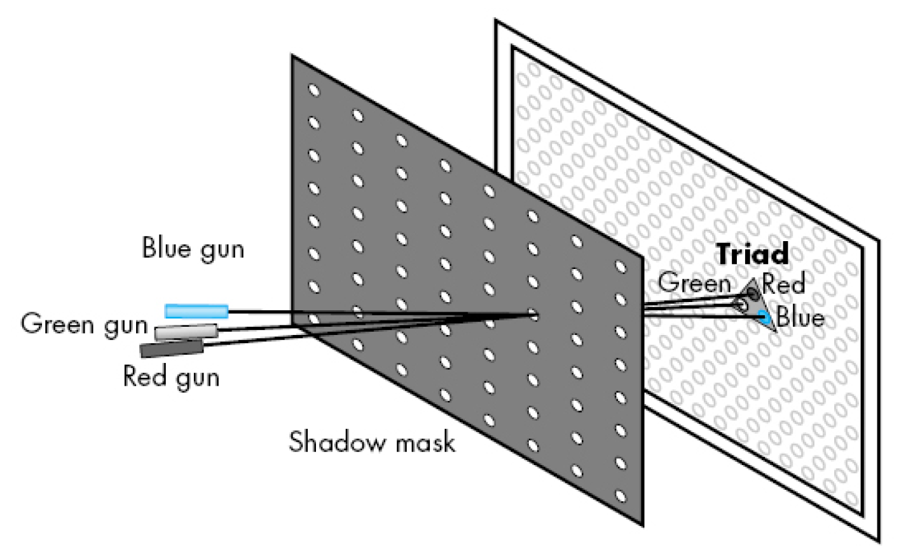
CRT显示器原理（2/2）
彩色CRT（阴极射线管）显示器

Slide 25
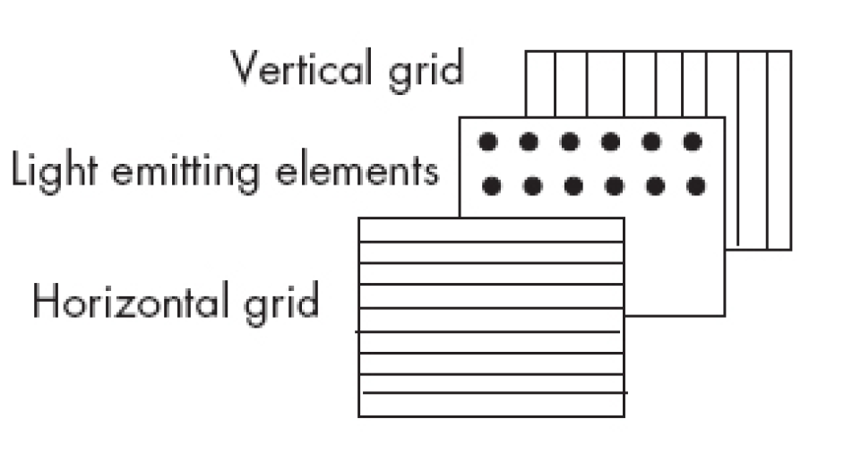
平板显示器
平板显示器（flat-panel monitors）
LEDs（light-emitting diodes）发光二级管
LCDs（liquid-crystal displays）液晶显示器
Plasma panels 等离子显示器
优势：无几何失真、无闪烁、低耗、辐射小

Slide 26
显示设备
纵横比例（width to height ratio or aspect ratio）
4：3 or 16：9？那一个更好？
为什么？
分辨率
VGA 640 x 480 pixels
XGA 1024 x 768 pixels
SXGA 1280 x 1024 pixels
HDTV 1080p/1080i: 1920 x 1080, 720p/720i: 1280 x 720，其中p代表逐行扫描，i代表隔行扫描

Slide 27
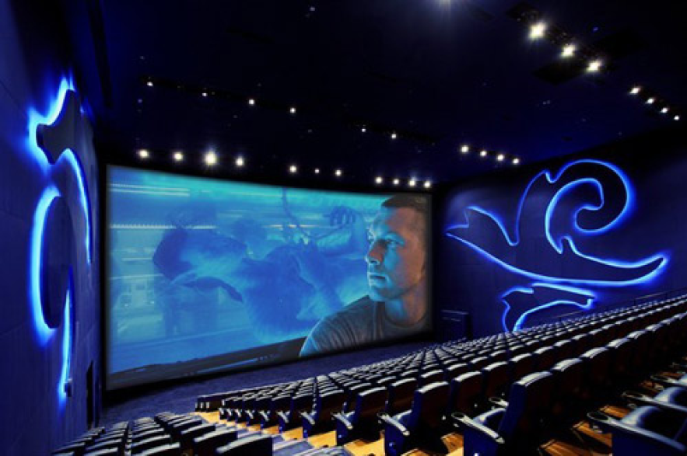
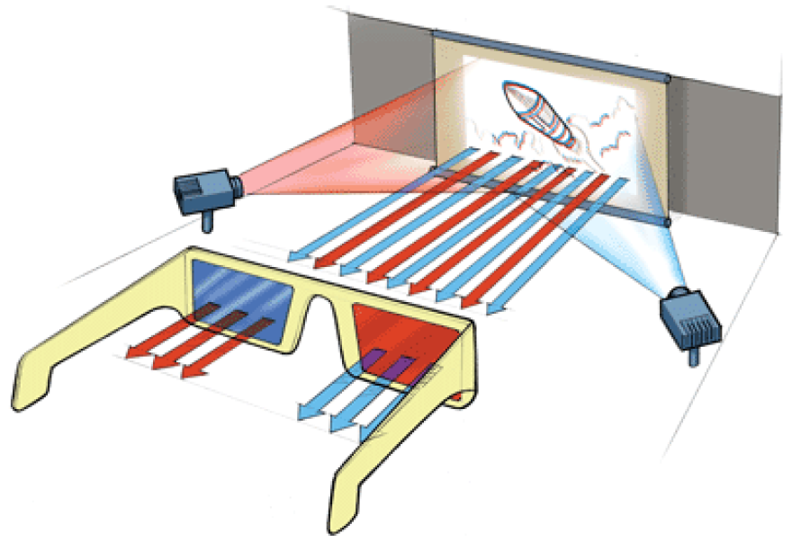
三维或立体电影（IMAX 3D)
三维电影原理：利用双眼立体视觉原理，使观众能从银幕上获得三维空间感视觉影像的电影
三维电影制作：
双镜头摄影机＋偏振片眼镜：《食人鱼》等
CGI（computer-generated imagery）＋偏振片眼镜：《阿凡达》
四维电影：在立体电影的基础上加环境特效模拟仿真而组成的新型影视产品

Slide 28
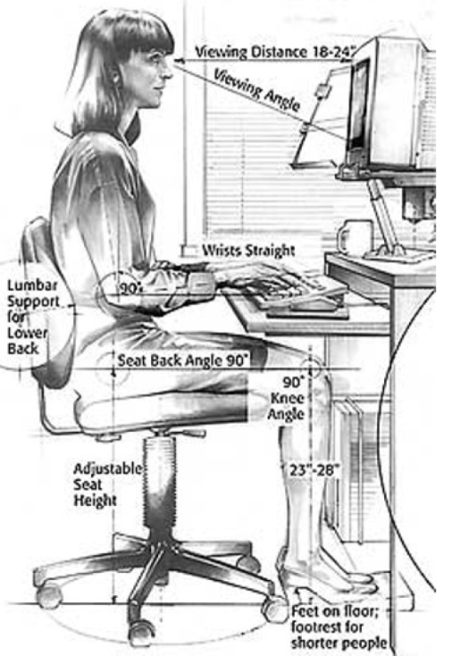
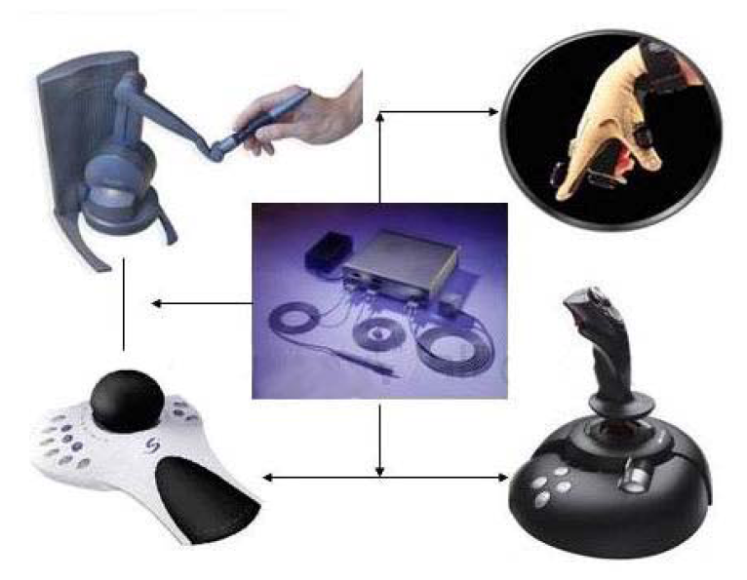
输入设备
键盘（keyboard）、鼠标（mouse）
游戏手柄（joystick）、数据板（data tablet）
二维：数码相机、数码摄像机等
三维：三维数字扫描仪、CT（Computed tomography ）、MRI（Magnetic resonance imaging ）、PET（Positron emission tomography）等

Slide 29
Chapter 1
3
Section
物理图像与合成图像
Images: Physical and Synthetic

Slide 30
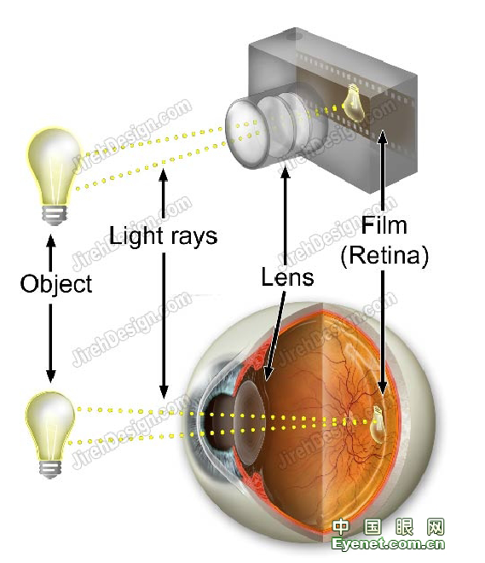
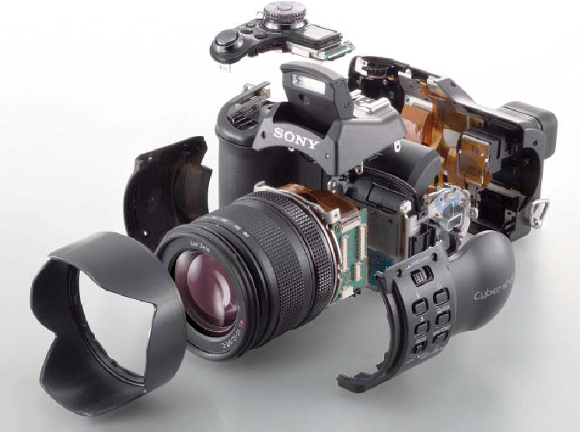
图像（images）－物理的
物理成像系统
眼睛（生物）
照相机：胶卷（化学）、数码（物理＋数字）？

Slide 31
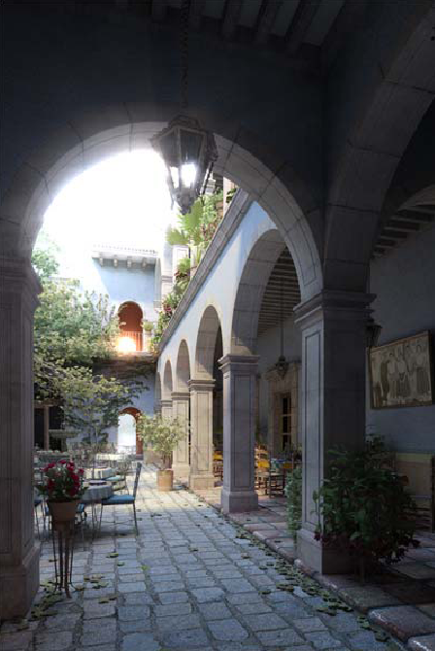
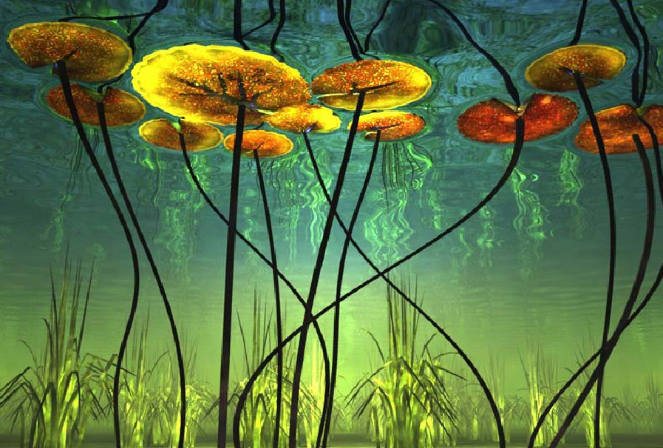
合成的图像
合成的图像（synthetic or artificial images
May not exist physically
Computer-generated images
How？模拟照相机和人类的视觉系统（human visual system）

Slide 32
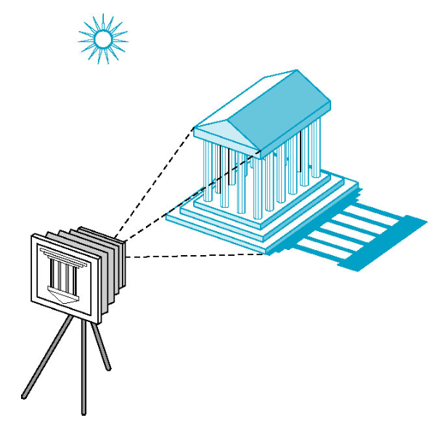
图像合成的要素
物体/对象
观察者
光源
光源、材质的属性：确定光照射在物体上的效果
注意：对象、观察者以及光源是完全独立的

Slide 33
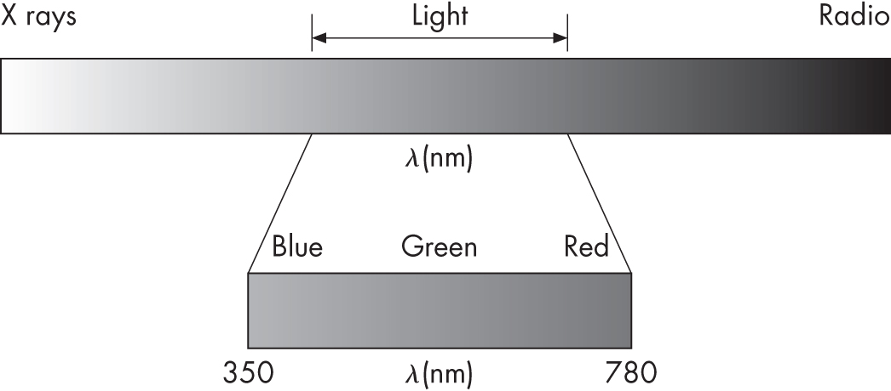


光源－可见光
可见光为电磁波的一部分，也就是人类视觉系统对它有反应的那部分
波长大约介于350 -780 nm (纳米, 10^-8米)
波长大的对应于红色，短的对应于蓝色

Slide 34
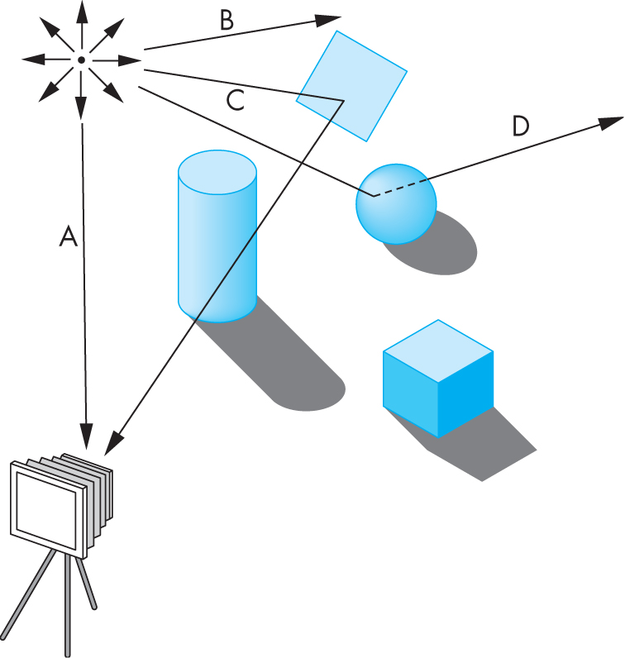
光线跟踪与几何光学
光线跟踪（ray tracing）方法：生成图像的一种方法就是从一个点光源出发，跟踪所有的光线，确定哪些光线进入照相机的镜头。然而，每条光线在被吸收或者进入无穷空间之前，有可能与物体发生多次接触。（过程反过来？效果如何？）
辐射度方法（radiosity）
Chapter11

Slide 35
光线跟踪方法优点与缺点
优点：光线跟踪在很上大程度上是基于物理模型的，因此可以实现全局光照效果，例如阴影、折射、反射和多重反射等
缺点：光线跟踪计算量很大，目前仍无法达到交互系统的要求
辐射度方法：与光线跟踪方法相似，更适于有大量散射表面的场景绘制，但计算量更大
软件：Pov-Ray, RenderMan等

Slide 36
Chapter 1
4
Section
（物理）成像系统
Imaging Systems

Slide 37
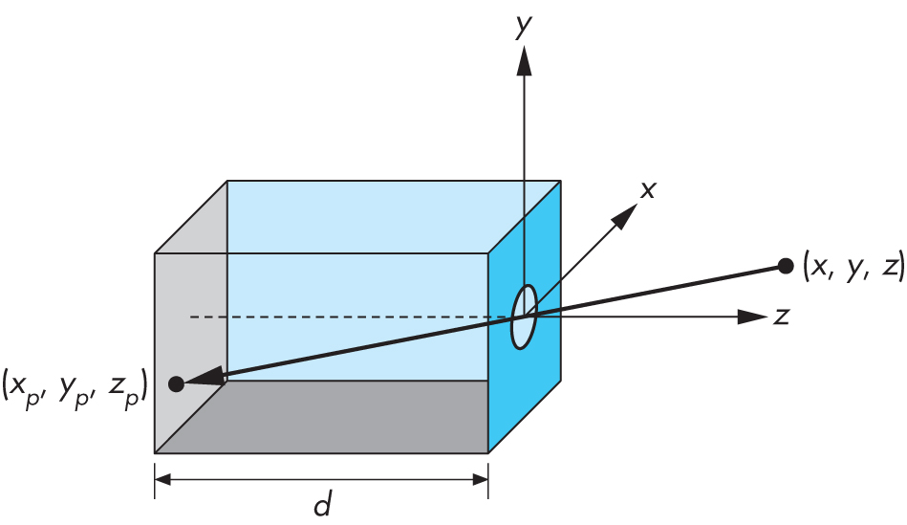
针孔照相机Pinhole camera
针孔照相机原理
(x, y, z)点的投影位置:
x_{p}= -x/z/d
y_{p}= -y/z/d
z_{p}= d

Slide 38
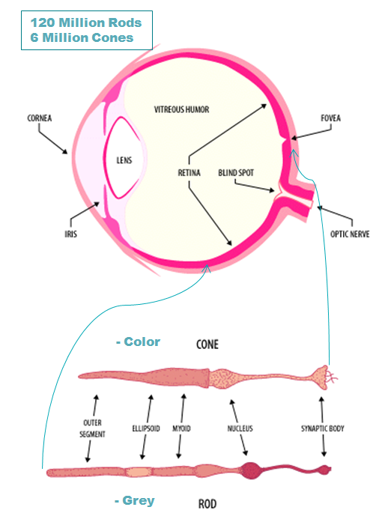
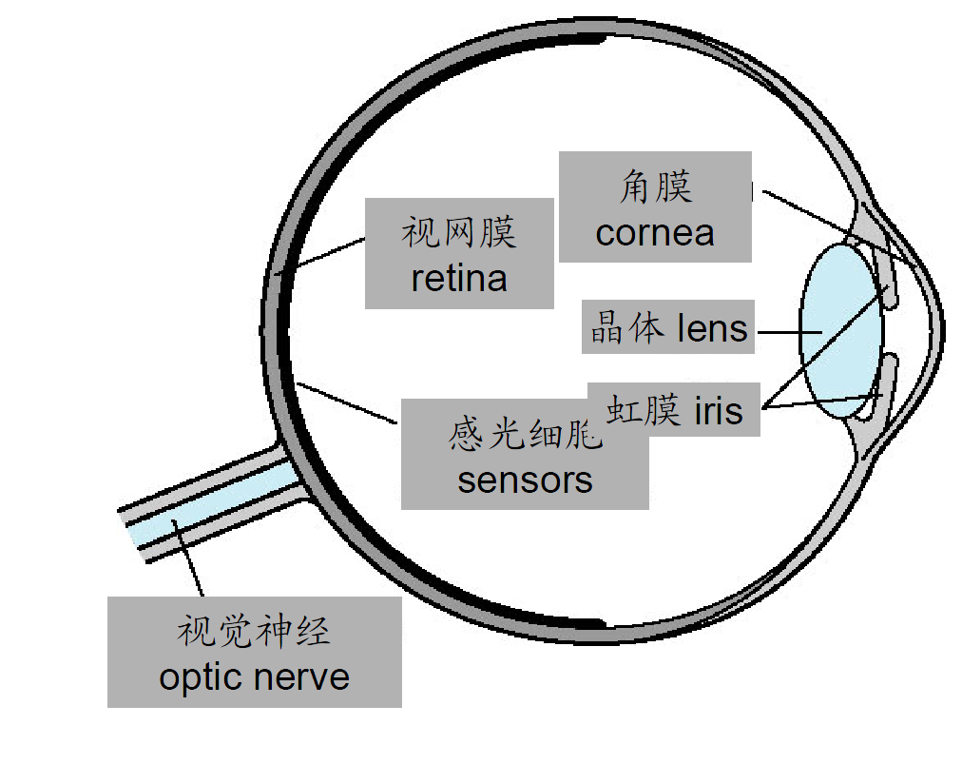
人类视觉系统
http://www.zcool.com.cn/article/ZMTQ5MDA0.html

Slide 39
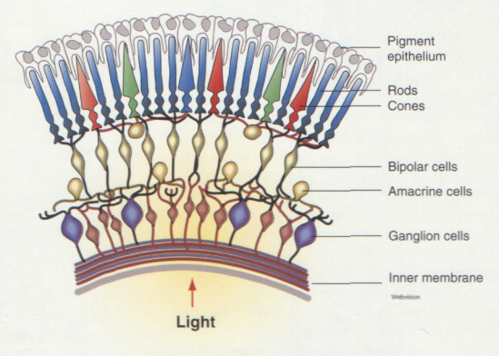
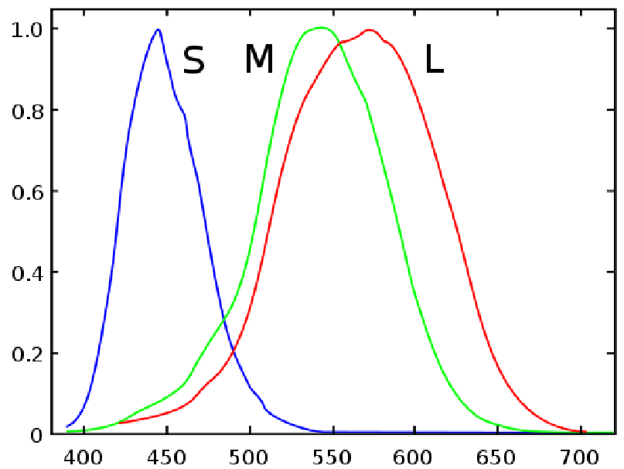
感光细胞
两种类型的感光细胞
Rods 杆状细胞
感受单色，夜视
Cones 锥状细胞
感受彩色
三种类型的锥状细胞
感红细胞
感绿细胞
感蓝细胞
三种感受值(刺激)送到大脑
http://www.zcool.com.cn/article/ZMTQ5MDA0.html

Slide 40
Chapter 1
5
Section
虚拟照相机模型
The Synthetic-Camera Model

Slide 41
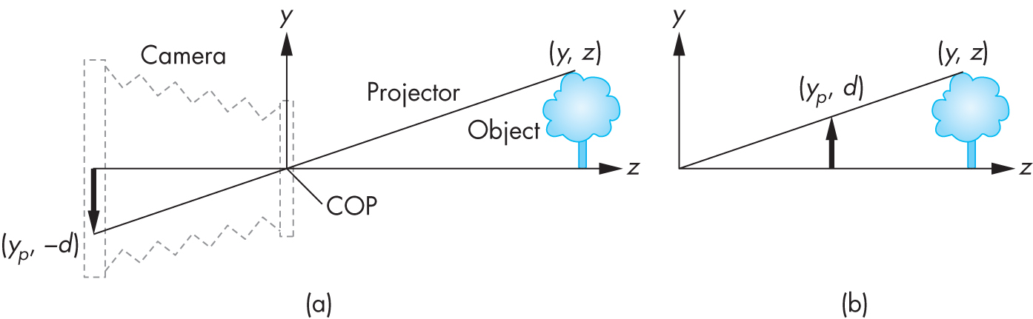
虚拟（合成）照相机模型 Synthetic Camera Model
包含观察者和简单对象的侧视图
等价视图： 相机后部成像
等价视图： 成像平面前移

Slide 42


虚拟（合成）照相机模型 Synthetic Camera Model
成像系统
使用虚拟照相机成像

Slide 43

虚拟（合成）照相机模型 Synthetic Camera Model
剪裁（clipping）
真正的照相机不能“看到”整个世界，图形学中虚拟照相机也只能看到世界的一部分
不在下述视景体中的对象要从场景中裁剪掉

Slide 44
虚拟照相机模型优点
把对象、观察者和光源区分开
二维图形是三维图形的一个特殊情形
可以得到简单的软件API（Application programming interface）
指定对象、光源、照相机、材料属性
由API的实现确定最终的图像
可以得到快速的硬件实现，目前主流API：OpenGL，Direct3D 等都是基于该模型

Slide 45
Chapter 1
6
Section
应用程序编程接口 （API）

Slide 46


应用程序编程接口 Application Programming Interface
程序设计人员是通过软件界面接触图形系统，这个界面就是应用程序界面（API）
输入设备和显示器之间的交互
应用程序和图形系统之间的接口

Slide 47



笔式绘图仪模型 The Pen-Plotter Model
绘图函数
moveto（x, y）
lineto（x, y）

Slide 48


三维API
六个自由度
镜头中心的位置，即投影中心（COP）
方向
镜头、焦距
胶卷尺寸
胶卷平面的方向

Slide 49
API的构成
通过调用函数定义构成一幅图像所需要的内容：
对象
观察者
光源
材料属性
其它信息
从鼠标和键盘等设备获取输入
系统的能力

Slide 50
对象的定义
绝大多数API支持有限的基本几何对象，例如：
点（points，零维对象）
线段（ line segments，一维对象）
多边形（ polygons，二维对象）
某些曲线和曲面
二次曲面（quadrics）
多项式参数曲面（NRUBS）
所有基本形状在空间中的位置通过顶点（vertices）来描述。

Slide 51
光源与材质
光源类型
点光源与分布式光源
聚光灯spot lights
光源的远与近
光源的颜色属性
材料属性
吸收性：颜色属性
反射性：漫反射、镜面

Slide 52



使用OpenGL API 绘制一系列图像
艺术化的太阳模型
线段绘制的太阳模型
wireframe
多边形面片绘制的的太阳模型 （经过HSR）

Slide 53



光栅Raster Graphics
Realism comes to computer graphics
平滑着色
smooth shading
环境映射
Environment mapping
凹凸映射
bump mapping

Slide 54

建模-渲染模式 The Modeling-Rendering Paradigm
建模器 接口文件 渲染器

Slide 55
Chapter 1
7
Section
图形绘制系统的体系结构
Graphics Architectures

Slide 56


显示处理器

Slide 57

当前主流图形系统处理方法
按照应用程序定义对象的先后顺序，依次处理每个对象
只能考虑局部光照
流水线体系
所有步骤都可以通过显示卡的硬件实现

Slide 58


流水线结构 Pipeline Architectures
流水线（pipeline）
如果一项操作能分解成n个流水线操作，那么速度能提升n倍！
如果处理对象能分到m个流水线上处理，那么速度能提升m倍！（并行化）
特点
Step by step：流水线的速度由最慢的操作决定！

Slide 59
图形绘制流水线 The Graphics Pipeline

Slide 60

顶点处理 Vertex Processing
流水线中大部分工作是把对象在一个坐标系中表示转化为另一坐标系中的表示：
世界坐标系
照相机(眼睛)坐标系
屏幕坐标系
坐标的每个变换相当于一次矩阵乘法
顶点处理器也计算顶点的颜色

Slide 61
投影
把三维观察者位置与三维对象结合在一起，确定二维图像的构成
透视投影：所有投影线交于投影中心
平行投影：投影线平行，投影中心在无穷远，用投影方向表示

Slide 62


剪裁和图元组装 Clipping&Primitive Assembly
在进行裁剪和光栅化处理之前，顶点必须集成为几何对象
线段
多边形
曲线和曲面

Slide 63

光栅化 Rasterization
如果一个对象不被裁掉，那么在帧缓冲区中相应的像素就必须被赋予颜色（以primitive为单位，依赖于primitive的类型）
光栅化程序为每个对象生成一组片段
片段是“潜在的像素”
在帧缓冲区中有一个位置
具有颜色和深度属性
光栅化程序在对象上对顶点属性进行插值

Slide 64

片元处理 Fragment Processing
对片段进行处理，以确定帧缓冲区中相应像素的颜色
颜色可以由纹理映射确定，也可以由顶点颜色插值得到
片段可能被离照相机更近的其它片段挡住
隐藏面消除

Slide 65
Chapter 1
8
Section
可编程流水线
Programmable Pipeline

Slide 66


可编程图形管线
固定管线：固定的处理模式（如Phong光照模型），至多有些参数可调，不够灵活
可编程管线
Vertex processor、fragment processor： programmable

Slide 67


可编程图形管线
AMD与NVIDIA图形硬件架构

Slide 68


Slide 69


